Slide 1
Предмет: литература + экономика + информатика
Класс: 9
Тема: "Евгений Онегин" - энциклопедия русской жизни в рамках проектно –дифференцированного обучения
Тип проекта: Учебный прикладной проект
Скворцова Ю. В. учитель экономики
Воротникова О.Г. учитель русского языка и литературы
МБОУ СОШ № 7 Нижегородского района г. Нижнего Новгорода

Slide 2
Умк и предметное содержание
Преподавание литературы в данных классах ведется по УМК В. Я. Коровиной.
Угринович Н. Д. Информатика и ИКТ : учебник для 9 класса / Н. Д. Угринович. — 2-е изд., испр. — М. : БИНОМ. Лаборатория знаний, 2009. — 295 с.
Экономика. Рабочая тетрадь , Н. Новгород, НИРО-2013
Проект проводится во время изучения романа Пушкина «Евгений Онегин»

Slide 3

Цели проекта :
С точки зрения литературы
понимать связи литературных произведений с эпохой их написания, выявление заложенных в них вневременных, непреходящих нравственных ценностей и их современного звучания;
С точки зрения экономики
формировать систему знаний об экономической сфере как базовой, определяющей в жизни общества; как пространстве, в котором осуществляется экономическая деятельность индивидов, семей и государства;
С точки зрения информатики
выбирать источники информации, необходимые для решения задачи (средства массовой информации, электронные базы данных, информационно-телекоммуникационные системы, Интернет, словари, справочники, энциклопедии и др.);

Slide 4
Предметная проблема
Что дало основание В. Г. Белинскому назвать роман А. С. Пушкина «Энциклопедией русской жизни»
и сохраняет ли роман качество энциклопедичности для современного читателя?
Цель учеников
Собрание воедино страниц энциклопедии русской жизни первой четверти XIX века на основе романа

Slide 5
Структура проекта
Фаза проекта | Этап проекта | Форма организации учащихся
Проектирование | -актуализация -проблематизация -планирующий -информационно-операционный (реализация) -рефлексивно-оценочный | 6 уроков литературы Тема «Евгений Онегин»
Реализация | Конструирование (разработка проектного продукта) | 2 урока экономики Тема «Особенности экономического развития России в 19 веке» Уроков
 | Конструирование (оформление текстовых печатных материалов) | 2 урок информатики Тема «Создание печатных продуктов средствами Microsoft Publisher» Практическая работа «Создание буклета»
Рефлексия | Презентация проектных продуктов- буклетов, оценка, рефлексия | 1 урок

Slide 6
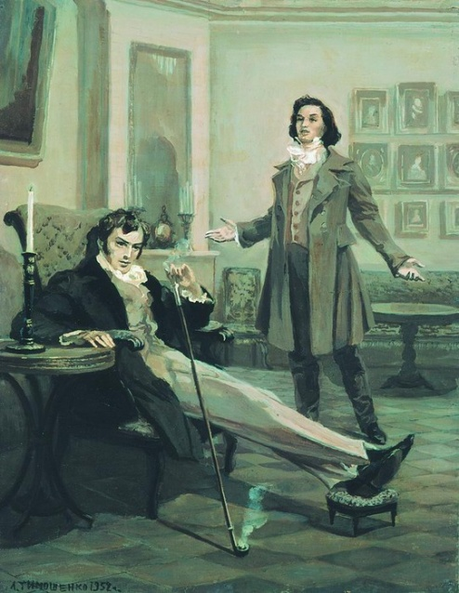
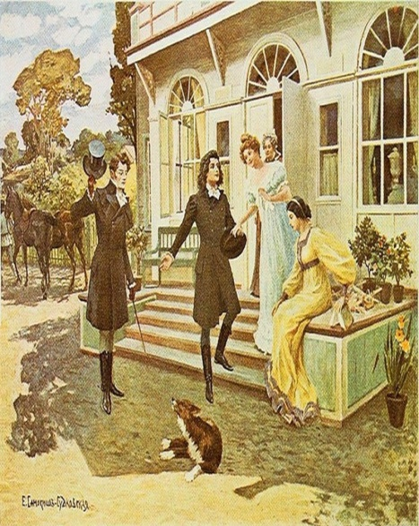
Инструменты достижения целей
Индивидуальные характеристики
Групповые характеристики
Картины быта
Онегин
Татьяна
Ленский
Ольга
Высший свет Петербурга
Московское дворянство
Поместное дворянство
Онегин
Ларины

Slide 7
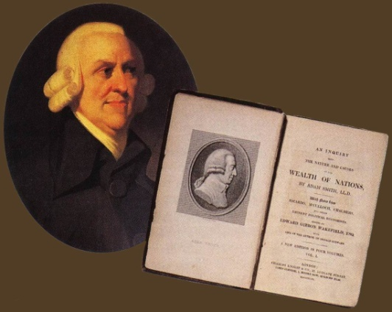

Роман «Евгений Онегин» – «энциклопедия русской жизни...»
Экономический аспект романа
«ЗАТО ЧИТАЛ АДАМА СМИТА ...»
Быт дворянства
Экономика России 19 века
Налоги
Золотая молодежь
Адам Смит считал, что ценность вещей определяется количеством затраченного на их изготовление человеческого труда.
Пушкин хорошо знал теорию Смита.
«...Истинное богатство страны состоит не в деньгах, а в землях, строениях и всякого рода предметах потребления. Его источником является труд».
Вот почему «не нужно золота ему...».

Slide 8
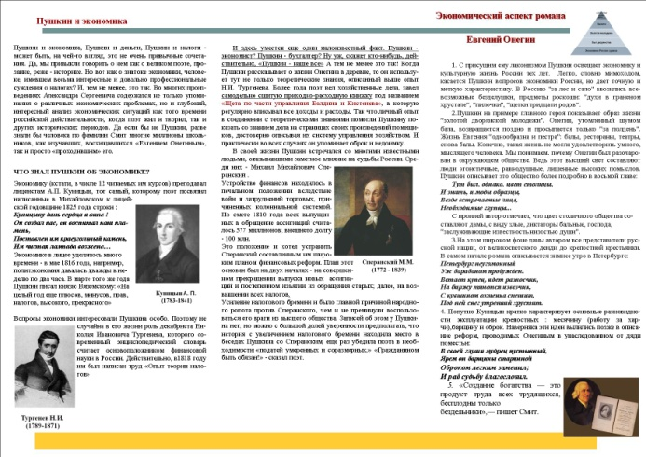

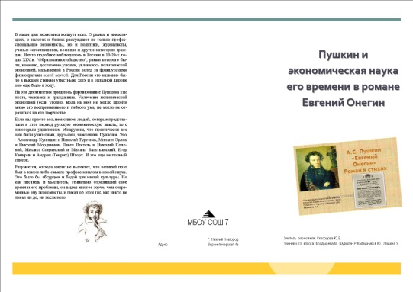
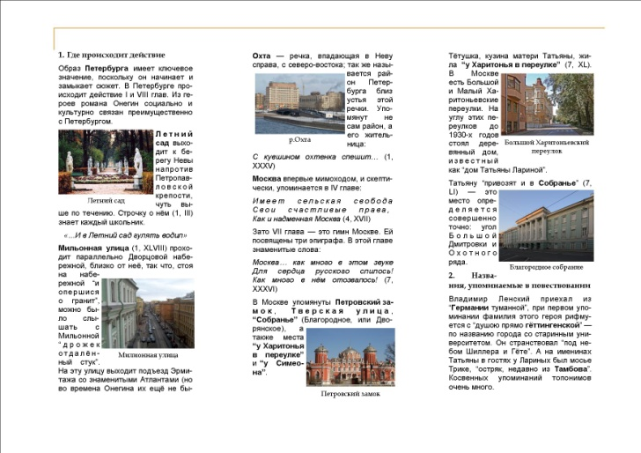
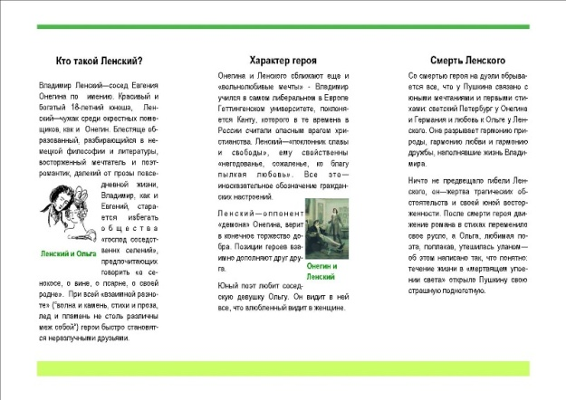

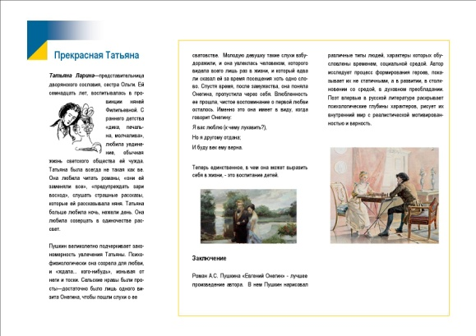

Проектный продукт- буклеты

Slide 9
Спасибо за внимание
В презентации использованы фотоматериалы
Из личного архива Скворцовой Ю.В..., Воротниковой О.Г.
Из коллекции http://www.google.ru/images
http://wiki.iteach.ru/index.php/%D0%A3%D1%87%D0%B5%D0%B1%D0%BD%D1%8B%D0%B9_%D0%BF%D1%80%D0%BE%D0%B5%D0%BA%D1%82_%22%D0%95%D0%B2%D0%B3%D0%B5%D0%BD%D0%B8%D0%B9_%D0%9E%D0%BD%D0%B5%D0%B3%D0%B8%D0%BD%22_-_%D1%8D%D0%BD%D1%86%D0%B8%D0%BA%D0%BB%D0%BE%D0%BF%D0%B5%D0%B4%D0%B8%D1%8F_%D1%80%D1%83%D1%81%D1%81%D0%BA%D0%BE%D0%B9_%D0%B6%D0%B8%D0%B7%D0%BD%D0%B8

